Slide 1
Programação Windows
Programação de Jogos
Notes:
Principais características do sistema operacional Windows e o seu modelo de programação. Apresentação do ambiente de trabalho e construção do primeiro programa para Windows. Criação de caixas de mensagens e janelas.

Slide 2
Programação no Windows
O Windows é um sistema operacional multitarefa
Vários programas rodam concorrentemente disputando por recursos:
Memória
Processador
Disco rígido
Acesso à periféricos:
Vídeo
Teclado e mouse
Gamepad
Etc.
CPU
Jogo
Editor de Texto
Planilha
Navegador

Slide 3
Programação no Windows
Cada programa é executado por uma fração de segundos, fornecendo a falsa impressão de que todos executam simultaneamente
Jogo
Editor de Texto
Planilha
Navegador
Antivírus
O sistema operacional aloca a cada processo entre 0.75 e 100 milissegundos.

Slide 4
Programação no Windows
Os programas escritos para Windows não acessam o hardware diretamente
Word
Paint
Calc
API (Win32, MFC, .NET)
Sistema Operacional
Hardware
Notes:
Eles acessam uma API que expõe funcionalidades do sistema operacional e do hardware para a sua aplicação (jogo).

Slide 5
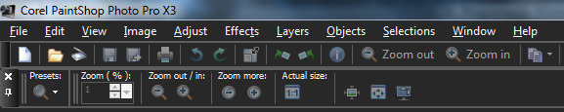
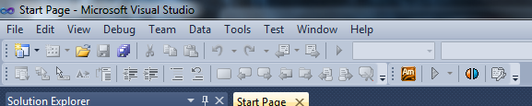
Programação no Windows
A interface consistente é o resultado do uso de rotinas padronizadas de uma API
As janelas têm a mesma interface porque elas são construídas pelas funções da API e não pelas aplicações
Estas funções padronizadas são compartilhadas em arquivos DLL (Dinamic Link Libraries)

Slide 6
Programação no Windows
Nas versões iniciais, a maior parte do Windows estava em três DLLs, contendo os principais subsistemas:
Kernel (kernel32.dll)
Gerenciamento de memória
Entrada/saída de arquivos
Escalonamento de tarefas
User (user32.dll):
interface do usuário
lógica de controle das janelas
GDI (gdi32.dll)
Desenho de texto e gráficos
Texto

Slide 7
Programação no Windows
Hoje o Windows possui milhares de funções disponibilizadas em suas DLLs
As funções são declaradas em arquivos de cabeçalho Sendo “windows.h” o principal
A documentação está disponível no MSDN Microsoft Developer Network
O uso destas funções é semelhante ao uso de uma função da biblioteca padrão da linguagem C++ Ex.: strlen
Notes:
MSDN – Microsoft Developer Network

Slide 8
Ligação Dinâmica
A principal diferença entre as funções da biblioteca padrão* do C++ e as DLLs do Windows é que as DLLs não são incluídas no código executável
Código
Fonte
Arquivo
Objeto
Código de Inicialização
Código de Bibliotecas
0101101011010010101101110011
11010100111010
0010101100010101010100101001
Compilador
0010101100010101010100101001
0010101100010101010100101001
DLLs
C++
0010101100010101010100101001
Ligador
0010101100010101010100101001
0010101100010101010100101001
Programa Executável
Notes:
* No Visual C++ até a biblioteca padrão da linguagem é uma DLL. Se o programador quiser inserir a biblioteca no programa é preciso mudar uma opção no compilador.

Slide 9
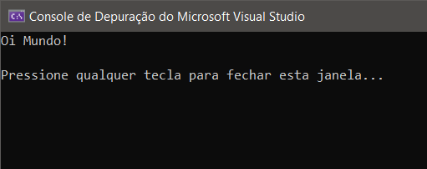
Primeiro Programa Console
O primeiro programa em modo texto:
#include <iostream>
using namespace std;
int main()
{
cout << "Oi Mundo!" << endl;
system("pause");
return 0;
}
Notes:
void main (int argc, char ** argv)

Slide 10
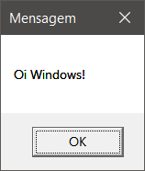
Primeiro Programa Windows
O primeiro programa para Windows:
#include <windows.h>
int APIENTRY WinMain (_In_ HINSTANCE hInstance,
_In_opt_ HINSTANCE hPrevInstance,
_In_ LPSTR lpCmdLine,
_In_ int nCmdShow)
{
MessageBox(NULL, "Oi Windows!", "Mensagem", 0);
return 0;
}

Slide 11
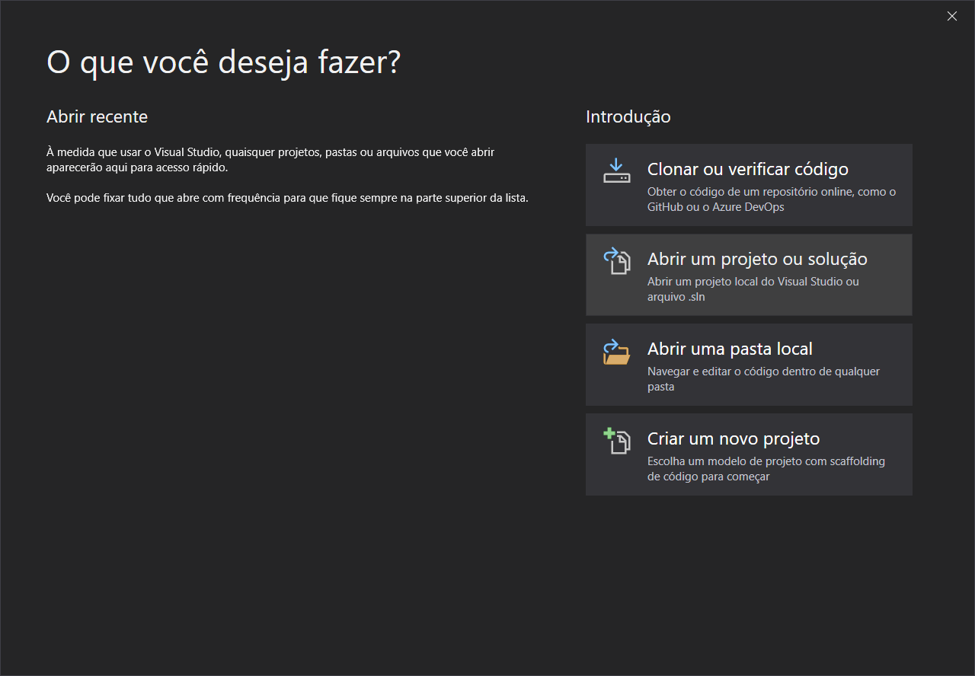
Criando um Projeto
Nova janela de Boas Vindas do Visual Studio 2019

Slide 12
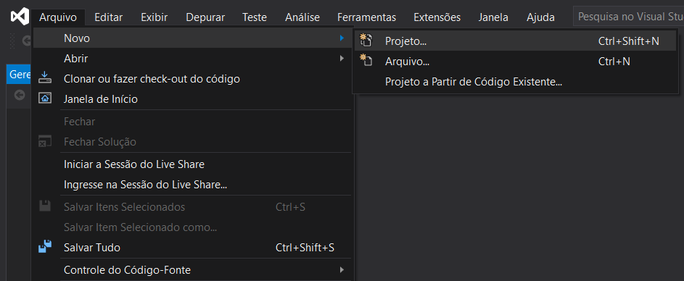
Criando um Projeto
Criar um projeto no Visual Studio:
Arquivo > Novo > Projeto...
Notes:
No Visual Studio todo programa deve fazer parte de um projeto.

Slide 13
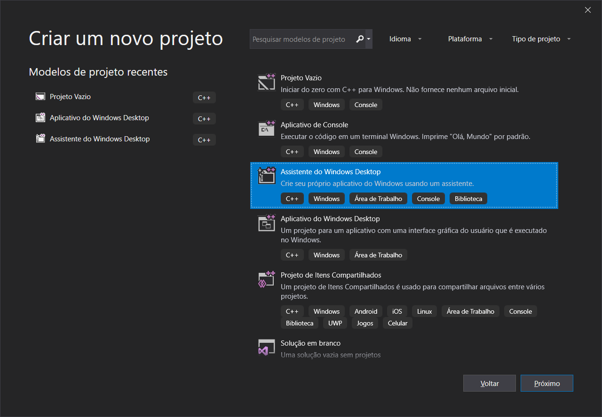
Criando um Projeto
Na tela de seleção do projeto, escolher Assistente do Windows Desktop

Slide 14
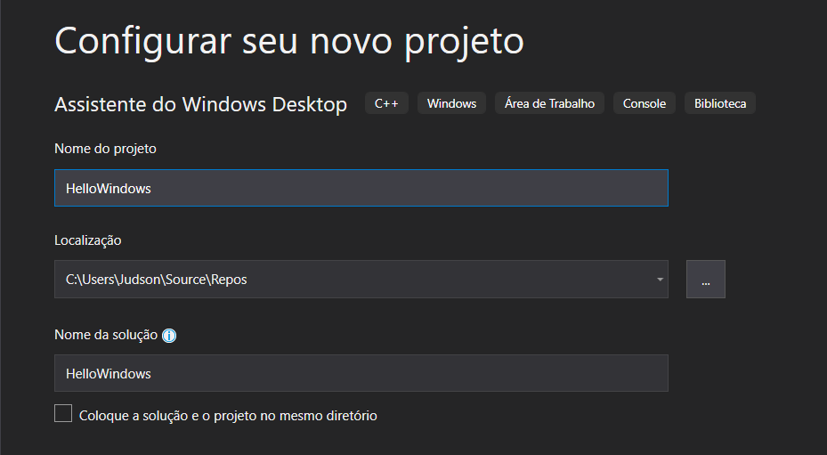
Criando um Projeto
Criar um projeto usando o Assistente:
HelloWindows
Notes:
Esse assistente cria um projeto que utiliza a biblioteca Win32

Slide 15
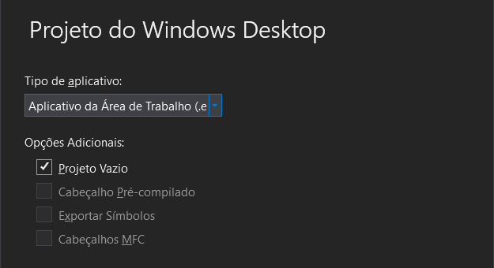
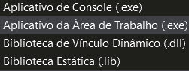
Criando um Projeto
Criar um Projeto do Windows Desktop:
Aplicativo da Área de Trabalho (.exe) > Projeto Vazio
Tipo de aplicativo:
Notes:
O guia de criação de projetos para Desktop será mostrada.
A opção SDL faz com que o compilador faça algumas verificações de segurança no código:
Transforma algumas mensagens de “warning” em erros na compilação
Na geração de código, traz proteção adicional contra “buffer overrun” e faz sanitização/inicialização de ponteiros em alguns cenários conhecidos.

Slide 16
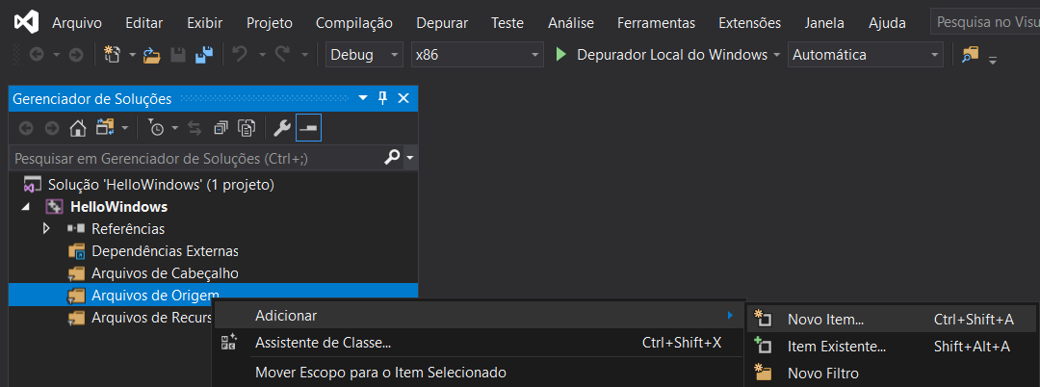
Criando um Programa
Inserir um novo arquivo fonte no projeto
Clicar Botão Direito em Arquivos de Origem > Adicionar > Novo Item...
Notes:
Os programas serão escritos dentro de arquivos com a extensão .cpp e devem ser adicionados em Arquivos de Origem (Source Files).

Slide 17
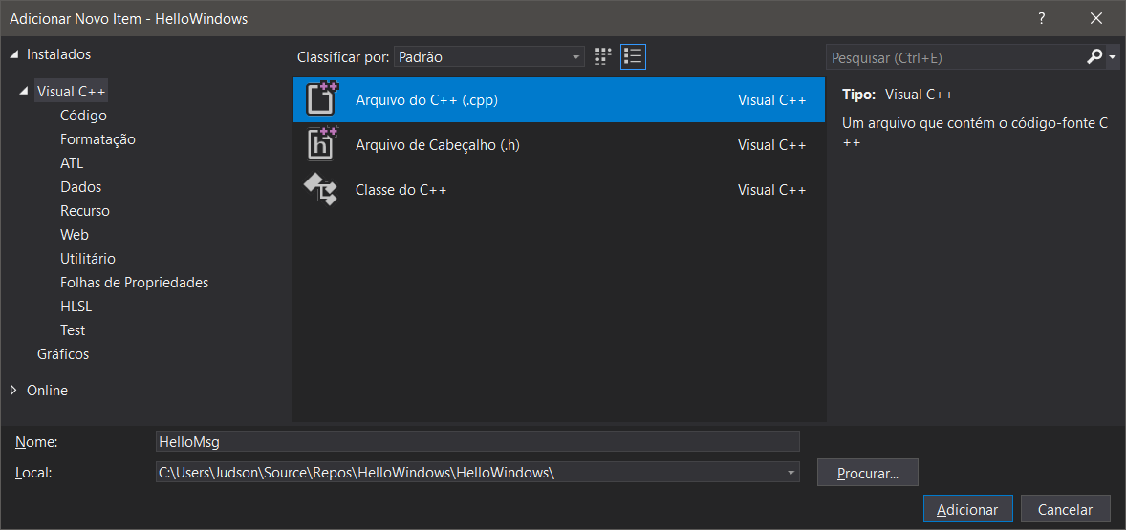
Criando um Programa
Inserir um novo arquivo fonte no projeto
Visual C++ > Arquivo do C++ (.cpp) > HelloMsg
Notes:
Diferentes tipos de arquivos podem ser inseridos em um projeto. Para inserir o código fonte de um programa escolha Código > Arquivo C++ (.cpp).

Slide 18
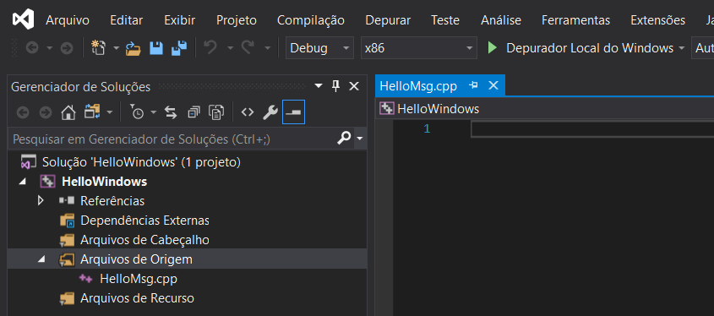
Criando um Programa
HelloMsg.cpp está pronto para edição
Um projeto pode conter vários arquivos fonte

Slide 19
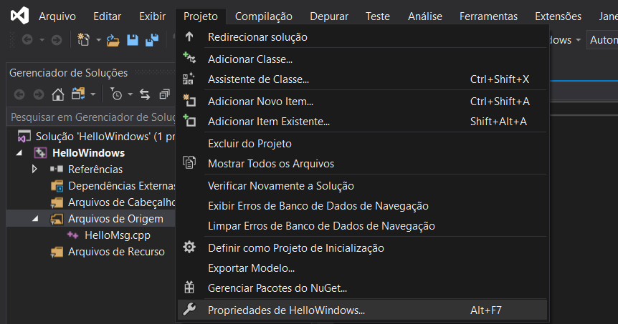
Criando um Programa
Modificar a tabela de caracteres usada no projeto
Projeto > Propriedades de HellowWindows...

Slide 20
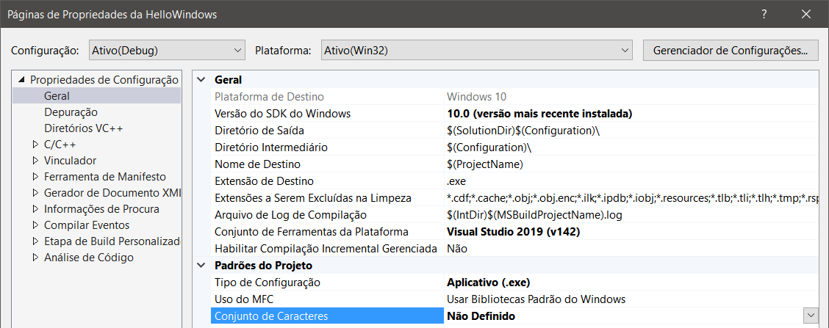
Criando um Programa
Modificar o conjunto de caracteres usado no projeto
Propriedades de Configuração > Geral > Conjunto de Caracteres
Notes:
Alterando para “Não Definido” estamos usando o conjunto padrão, que é o ASCII.

Slide 21
Criando um Programa
Insira e execute o programa:
C++ diferencia letras maiúsculas e minúsculas
#include <windows.h>
int APIENTRY WinMain (_In_ HINSTANCE hInstance,
_In_opt_ HINSTANCE hPrevInstance, _In_ LPSTR lpCmdLine, _In_ int nCmdShow)
{
MessageBox(NULL, "Oi Windows!", "Mensagem", 0);
return 0;
}
»
Notes:
» Copiar e colar o programa do arquivo HelloMsg.txt (Lab01)

Slide 22
Os Cabeçalhos
A diretiva de pré-processamento inclui o arquivo de cabeçalho windows.h
windows.h é um arquivo de cabeçalho mestre que inclui vários outros:
windef.h - definições de tipos básicos
winbase.h - funções do kernel
winuser.h - funções de interface com o usuário
wingdi.h - interface com o dispositivo gráfico
#include <windows.h>

Slide 23
A Função WinMain
WinMain é o ponto de entrada para todo programa Windows, assim como main é o ponto de entrada para programas no console em modo texto
APIENTRY diz ao compilador como tratar a função WinMain
As designações _In_ e _In_opt fazem parte da linguagem de anotação de código-fonte da Microsoft
int APIENTRY WinMain (_In_ HINSTANCE hInstance, _In_opt_ HINSTANCE hPrevInstance,
_In_ LPSTR lpCmdLine, _In_ int nCmdShow)
Notes:
APIENTRY é definido como WINAPI, que é definido como __stdcall, um modificador que define como deve ser usada a pilha na passagem de argumentos e no retorno de valores em uma chamada de função.
As designações _In_ e _In_opt_ fazem parte da “Microsoft source-code annotation language” (SAL) e são usadas pela ferramenta de Análise de Código do Visual Studio.

Slide 24
Hungarian Notation
O Windows utiliza uma convenção para os nomes de variáveis conhecido como notação húngara
int APIENTRY WinMain (_In_ HINSTANCE hInstance, _In_opt_ HINSTANCE hPrevInstance,
_In_ LPSTR lpCmdLine, _In_ int nCmdShow)
Prefixo | Significado | Tipo de Dado
h | handle | int ou unsigned
lp | long pointer | 32 bits
n | number | short ou int

Slide 25
Os Parâmetros
hInstance – manipulador de instância, ou seja, um número para identificar a aplicação
hPrevInstance – sempre nulo (parâmetro era usado em Win16 – Windows 3.1)
lpCmdLine – linha de comando passada na chamada do programa
nCmdShow – define como o programa deve ser inicializado (maximizado, minimizado, tela cheia)
int APIENTRY WinMain (_In_ HINSTANCE hInstance, _In_opt_ HINSTANCE hPrevInstance,
_In_ LPSTR lpCmdLine, _In_ int nCmdShow)
Notes:
Em versões antigas do windows, ao abrir várias cópias simultâneas do mesmo programa, hPrevInstance guardava a identificação da última instância aberta. Isso permitia que a nova cópia obtivesse dados da outra instância e se configurasse mais rapidamente.

Slide 26
A Caixa de Mensagem
Caixas de mensagens foram projetadas para mostrar mensagens curtas
Parâmetros:
Manipulador da janela (window handle)
String de texto com a mensagem
Texto da barra de título
Define o estilo da caixa
MessageBox (NULL, "Oi Windows!", "Mensagem", 0);
»
Notes:
» Mostrar o projeto MessageBox

Slide 27
Criação de Janelas
A caixa de mensagens é uma janela especial
Para criar uma janela de propósito geral é preciso chamar a função CreateWindow
Uma janela é baseada em uma Window Class
Toda janela precisa de uma Window Procedure
Para entender os argumentos da função CreateWindow é preciso conhecer a arquitetura do Windows

Slide 28
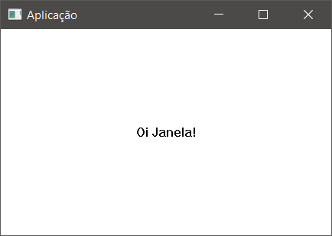
Criação de Janelas
Arquitetura guiada por eventos:
Fila de mensagens do sistema
msg 1
msg 2
Janela 1
msg 3
Janela 2
...
msg n
WinMain() { }
Fila de mensagens locais
Fila de mensagens locais
WinMain() { }
WinProc()
WinProc()
Notes:
Mensagens são registros contendo informações sobre um evento. Qualquer interação do usuário com a janela gera um evento.

Slide 29
Criação de Janelas
A função Principal WinMain
int APIENTRY WinMain (_In_ HINSTANCE hInstance, _In_opt_ HINSTANCE hPrevInstance,
_In_ LPSTR lpCmdLine, _In_ int nCmdShow)
{
// - Defina uma Window Class Name
// - Registre a Window Class Name
// - Crie uma janela baseada na Window Class Name
while (GetMessage(&msg, NULL, 0, 0))
{
TranslateMessage(&msg);
DispatchMessage(&msg);
}
return msg.wParam;
}
Notes:
TranslateMessage – traduz os códigos de teclas de “Virtual Key Codes” para o formato WM_CHAR (caractere).
DispatchMessage – despacha as mensagens já traduzidas para a Window Procedure.

Slide 30
Criação de Janelas
Definindo uma Window Class
WNDCLASS wndclass;
wndclass.style = CS_HREDRAW | CS_VREDRAW;
wndclass.lpfnWndProc = WinProc;
wndclass.cbClsExtra = 0; // bytes extra
wndclass.cbWndExtra = 0; // bytes extra
wndclass.hInstance = hInstance;
wndclass.hIcon = LoadIcon(NULL, IDI_APPLICATION);
wndclass.hCursor = LoadCursor(NULL, IDC_ARROW);
wndclass.hbrBackground = (HBRUSH) GetStockObject(WHITE_BRUSH);
wndclass.lpszMenuName = NULL;
wndclass.lpszClassName = "BasicWindow";

Slide 31
Criação de Janelas
Constantes usadas para o estilo da janela
wndclass.style = CS_HREDRAW | CS_VREDRAW;
Constante | Significado
CS_HREDRAW | Redesenha se alterada a largura
CS_VREDRAW | Redesenha se alterado a altura

Slide 32
Criação de Janelas
Constantes para o ícone da aplicação
wndclass.hIcon = LoadIcon(NULL, IDI_APPLICATION);
Constante | Significado
IDI_APPLICATION | Ícone padrão de aplicação
IDI_ASTERISK | Asterisco
IDI_EXCLAMATION | Ponto de exclamação
IDI_HAND | Ícone em formato de mão
IDI_QUESTION | Ponto de interrogação
IDI_WINLOGO | Logotipo do Windows

Slide 33
Criação de Janelas
Constantes para o cursor da aplicação
wndclass.hCursor = LoadCursor(NULL, IDC_ARROW);
Constante | Significado
IDC_ARROW | Cursor padrão de aplicação
IDC_APPSTARTING | Cursor padrão com pequena ampulheta
IDC_CROSS | Em forma de cruz
IDC_UPARROW | Seta vertical
IDC_NO | Círculo cortado com uma barra
IDC_WAIT | Ampulheta

Slide 34
Criação de Janelas
Constantes para a cor do pano de fundo
wndclass.hbrBackground = (HBRUSH) GetStockObject(WHITE_BRUSH);
Constante | Significado
BLACK_BRUSH | Preto
WHITE_BRUSH | Branco
GRAY_BRUSH | Cinza
LTGRAY_BRUSH | Cinza Claro
DKGRAY_BRUSH | Cinza Escuro

Slide 35
Criação de Janelas
Registrando uma Window Class
WNDCLASS wndclass;
wndclass.style = CS_HREDRAW | CS_VREDRAW;
wndclass.lpfnWndProc = WinProc;
wndclass.cbClsExtra = 0; // bytes extra
wndclass.cbWndExtra = 0; // bytes extra
wndclass.hInstance = hInstance;
wndclass.hIcon = LoadIcon(NULL, IDI_APPLICATION);
wndclass.hCursor = LoadCursor(NULL, IDC_ARROW);
wndclass.hbrBackground = (HBRUSH) GetStockObject(WHITE_BRUSH);
wndclass.lpszMenuName = NULL;
wndclass.lpszClassName = "BasicWindow";
if (!RegisterClass (&wndclass))
{
MessageBox(NULL, "Erro na criação da janela!", "Aplicação", MB_ICONERROR) ;
return 0 ;
}

Slide 36
Criação de Janelas
A função CreateWindow
HWND hwnd; // identificador da janela
hwnd = CreateWindow(
"BasicWindow", // nome da window class
"Aplicação", // título da janela
WS_OVERLAPPEDWINDOW, // estilo da janela
CW_USEDEFAULT, // posição x inicial
CW_USEDEFAULT, // posição y inicial
CW_USEDEFAULT, // largura inicial
CW_USEDEFAULT, // altura inicial
NULL, // identificador da janela pai
NULL, // identificador do menu
hInstance, // identificador da aplicação
NULL); // parâmetros de criação

Slide 37
Criação de Janelas
Constantes para o estilo da janela
Constante | Significado
WS_POPUP | Janela sem nenhuma barra ou borda
WS_OVERLAPPED | Janela com barra de título e bordas
WS_OVERLAPPEDWINDOW | Janela com os estilos WS_OVERLAPPED, WS_CAPTION, WS_SYSMENU, WS_THICKFRAME, WS_MINIMIZEBOX e WS_MAXIMIZE_BOX
WS_VISIBLE | Janela inicialmente visível
WS_SYSMENU | Janela com menu na barra de título (inclui WS_CAPTION)
WS_BORDER | Janela com uma borda fina
WS_CAPTION | Janela com uma barra de título (inclui WS_BORDER)
WS_MAXIMAZEBOX | Janela com o botão de maximizar
WS_MINIMIZEBOX | Janela com o botão de minimizar

Slide 38
Criação de Janelas
A função CreateWindow cria uma janela cuja interação pode ser capturada e tratada em uma Window Procedure
WinMain() { }
Fila de mensagens locais
WinProc()

Slide 39
Criação de Janelas
Definindo uma Window Procedure
LRESULT CALLBACK WinProc (HWND hwnd, UINT message, WPARAM wParam, LPARAM lParam)
{
PAINTSTRUCT ps;
RECT rect;
switch (message) {
case WM_PAINT: HDC hdc = BeginPaint(hwnd, &ps);
GetClientRect (hwnd, &rect);
DrawText (hdc, "Minha Janela!", -1, &rect, DT_CENTER | DT_VCENTER);
EndPaint (hwnd, &ps);
return 0;
}
return DefWindowProc(hwnd, message, wParam, lParam);
}

Slide 40
Criação de Janelas
WM_PAINT é recebida sempre que a janela precisa ser repintada
Região invalidada por outra janela
Área Cliente
BeginPaint(hwnd, &ps);
Área Cliente

Slide 41
Criação de Janelas
A saída de texto em uma janela pode ser feita com a função TextOut ou DrawText
// pega o contexto do dispositivo
// HDC hdc = GetDC(hwnd) HDC hdc = BeginPaint(hwnd, &ps);
// define o retângulo de destino // RECT rect = {0, 0, 100, 25};
GetClientRect (hwnd, &rect);
// mostra o texto na janela
// TextOut(hdc, 50, 40, "Teste", -1);
DrawText(hdc, "Teste", -1, &rect, DT_SINGLELINE | DT_CENTER | DT_VCENTER); // libera contexto do dispositivo
// ReleaseDC(hwnd, hdc);
EndPaint (hwnd, &ps);
Notes:
DrawText mostra o texto dentro de uma região retangular e usa parâmetros para alinhar o texto dentro desta região. TextOut mostra o texto em uma posição (x,y) da janela. O último parâmetro é o tamanho do texto (passando -1 deixa a função fazer esse cálculo para você).

Slide 42
Criação de Janelas
Uma lista resumida de mensagens:
Mensagem | Significado
WM_ACTIVATE | Enviado quando uma janela recebe o foco
WM_CLOSE | Enviado quando uma janela é fechada
WM_CREATE | Enviado quando uma janela é criada
WM_DESTROY | Enviado quando uma janela está para ser destruída
WM_MOVE | Enviado quando uma janela foi movida
WM_MOUSEMOVE | Enviado quando o mouse é movimentado
WM_KEYUP | Enviado quando uma tecla é solta
WM_KEYDOWN | Enviado quando uma tecla é pressionada
WM_PAINT | Enviado quando a janela precisa ser redesenhada
WM_SIZE | Enviado quando uma janela mudou de tamanho
»
Notes:
» Mostrar o projeto ProgWindows

Slide 43
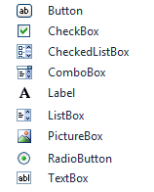
Criação de Janelas
O código apresentado pode ser usado como ponto de partida para qualquer programa Windows
A função CreateWindow é usada também para criar janelas filhas:
Rótulos, botões, barras de rolagem, caixas de texto, agrupamentos, listas, imagens, caixas de marcação, botões de seleção, etc.
»
Notes:
» Mostrar o projeto PalindroWin

Slide 44
Resumo
O Windows é um sistema operacional multitarefa
A arquitetura de programação é guiada por eventos:
Para criar uma janela é preciso:
Criar e registrar uma Window Class
Criar uma Window Procedure
Capturar e tratar as mensagens geradas pelo usuário
A função CreateWindow permite criar janelas
Todos os elementos de interação com o usuário são janelas

